Slide 1
Agriculture & Changement Climatique
Qu’est-ce que le changement climatique et quel est le lien avec l’agriculture?

Slide 2
A propos de ce module
Qu’est ce que le changement climatique?
Agriculture et changement climatique
Quels sont les impacts du changement climatique sur l’agriculture?
L’empreinte écologique : pourquoi c’est important?
Solutions et adaptations
Exercice
LE CONTENU

Slide 3
A propos de ce module
Que vous trouverez-vous ici?
Une introduction simple et brève sur ce qu’est le changement climatique, sur ses causes et ses effets.
Comment comprendre concrètement ce qu’est le changement climatique, en le reliant à l’agriculture et au contexte local.
Les barrières et les obstacles auxquels l’agriculture est confrontée lorsqu’elle s’attaque au changement climatique.
L’adaptation et les solutions pour faire face au changement climatique du point de vue de l’agriculture.
Dynamiques, informations, et ressources liées au changement climatique.

Slide 4
Qu’est-ce que le changement climatique?
Le changement climatique est le concept de variation globale du climat de la Terre.
Mais qu’est-ce que le climat?
C’est l’ensemble des conditions météorologiques propres à une région spécifique de la Terre. Il prévoit des éléments tels que la quantité et la régularité des précipitations, l’humidité, la température, le vent et d’autres facteurs associés aux phénomènes météorologiques dans cette région.
Nous nous concentrons actuellement sur le changement climatique induit par les actions humaines, communément appelé “changement climatique anthropique." Ce phénomène est dû aux activités humaines qui produisent des gaz à effet de serre.

Slide 5
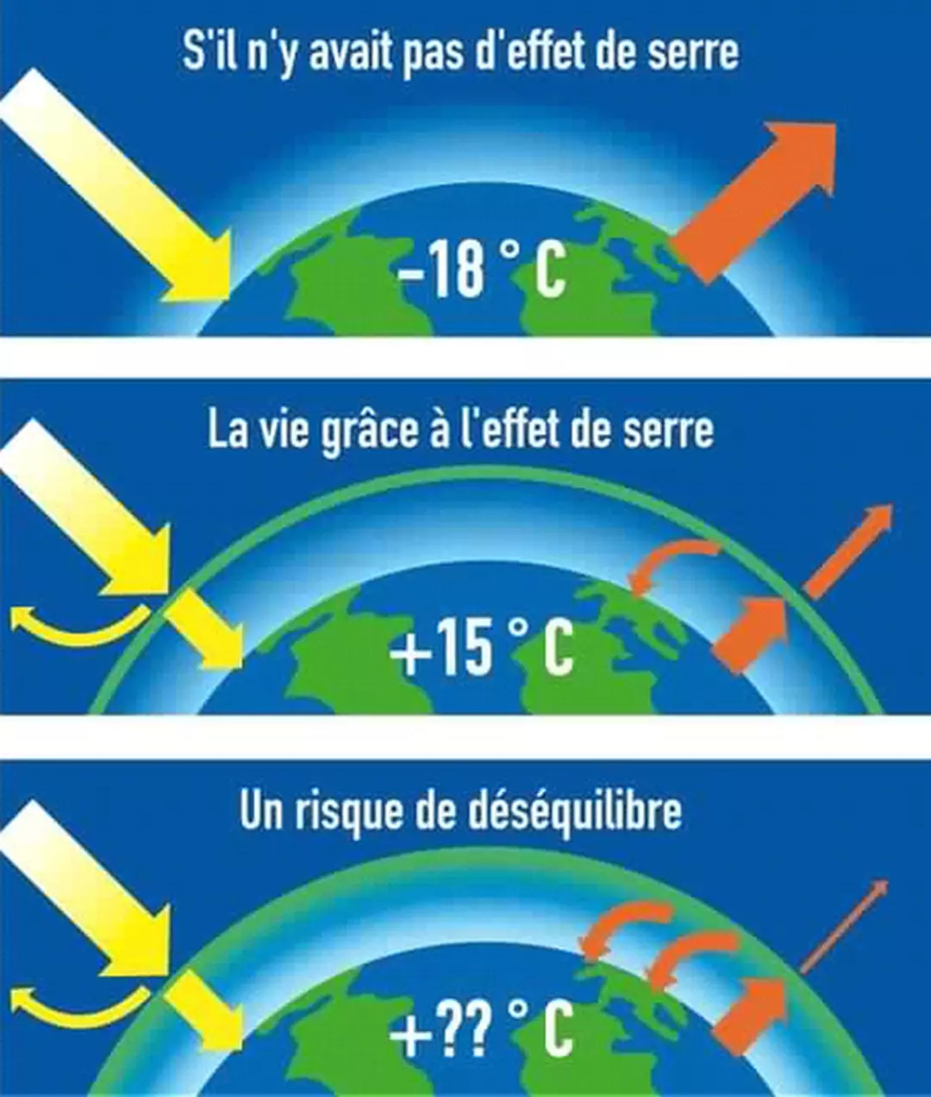
Les gaz à effet de serre retiennent la chaleur dans l’atmosphère, ce qui produit l’effet de serre.
Les gaz à effet de serre comprennent principalement le dioxyde de carbone (CO₂) et le méthane (CH₄), ainsi que d’autres gaz tels que le protoxyde d’azote (N₂O),l’eau et les gaz fluorés.
L’effet de serre: Lorsque le rayonnement solaire frappe la Terre, une partie traverse l’atmosphère, une autre est réfléchie dans l’espace et une dernière est absorbée par des gaz atmosphériques tels que le CO₂, qui la piègent sous forme de chaleur, à la manière d’une serre. La température de l’atmosphère terrestre augmente car la chaleur ne peut pas s’échapper complètement vers l’espace.
Mécanisme de l'effet de serre © ADEME

Slide 6
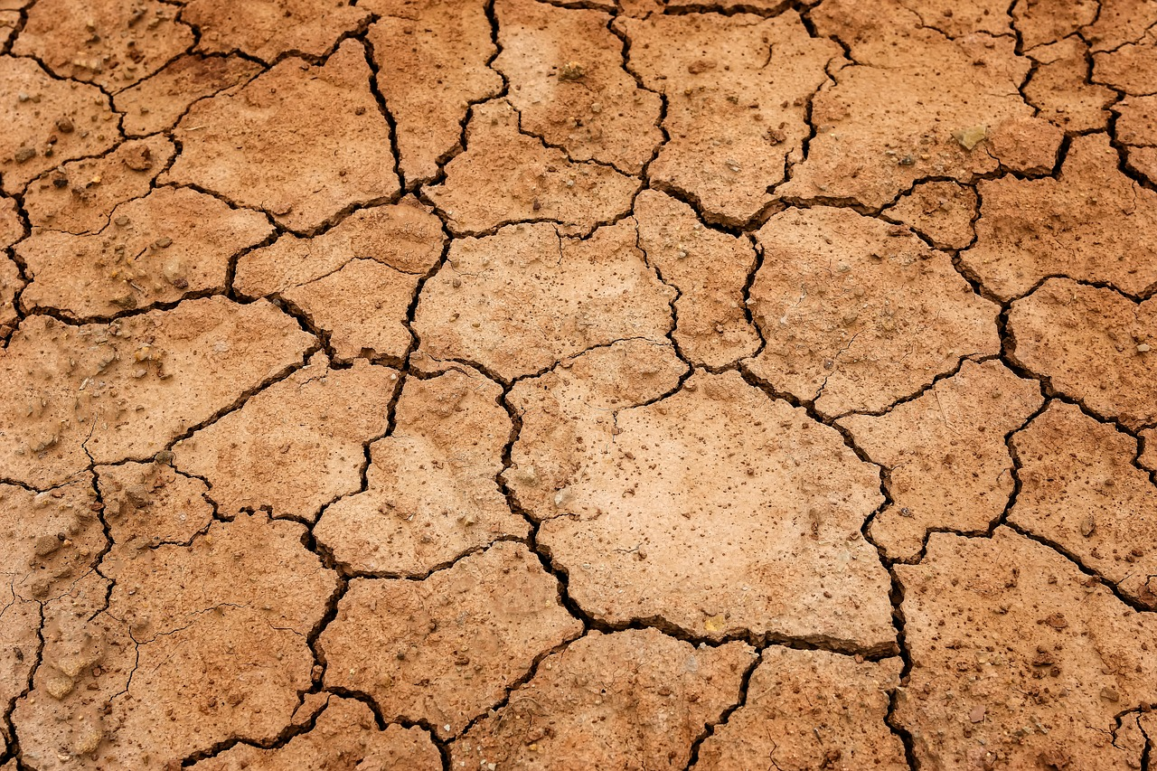
Augmentation des températures mondiales (maximales, moyennes et minimales), réduction de la calotte glaciaire, élévation du niveau des océans, etc.
Comment le climat change?
L’intensification des phénomènes météorologiques extrêmes tells que les vagues de chaleur, fortes précipitations, tornades, inondations, sécheresses, etc..
Perturbation des écosystèmes et des chaînes trophiques de la Terre, entraînant une diminution de la biodiversité et ayant un impact sur la disponibilité des ressources alimentaires.
Video: Timelapse of the Arctic Sea Ice Extent (1979-2020)
Credit: National Snow and Ice Data Center

Slide 7
Le changement climatique peut affecter les cultures, le bétail, les sols et les ressources en eau, les communautés rurales et les travailleurs agricoles. Cependant, le secteur agricole émet également des gaz à effet de serre dans l'atmosphère qui contribuent au changement climatique.
L'impact du changement climatique sur l'agriculture est global et doit être correctement pris en compte lors de la planification de toute activité dans le domaine agricole.
La température moyenne dans le monde entier ne cesse d'augmenter et, avec cette augmentation, nous assistons à la multiplication d'événements météorologiques dévastateurs.
Agriculture & Changement Climatique
VIDEO

Slide 8
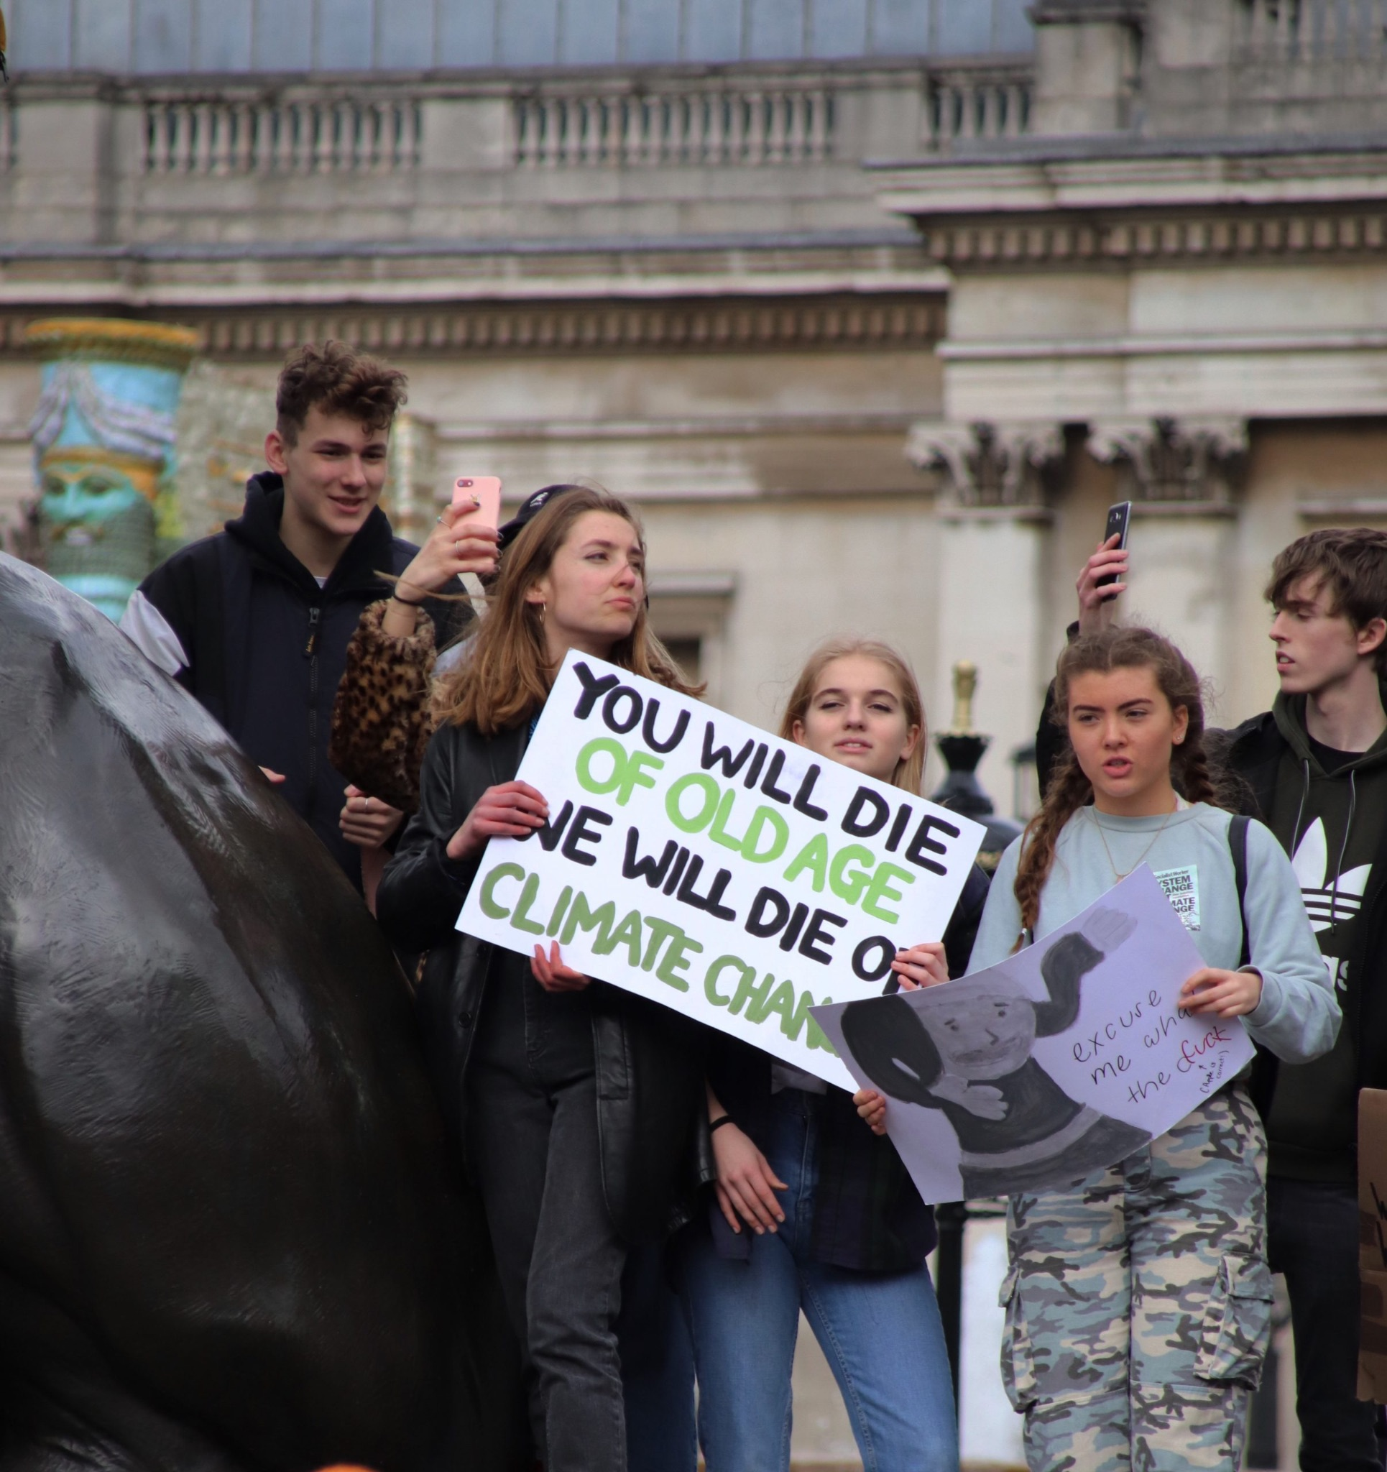
Les causes
D'un point de vue purement agricole, les causes du changement climatique sont liées à des facteurs tels que la déforestation de vastes territoires pour augmenter les terres cultivables, la diminution de la variété des cultures pratiquées et les émissions causées par l'élevage massif (tant les émissions générées par les animaux que celles créées pour produire leur nourriture).
Il y a évidemment d’autres facteurs qui ont un impact sur ce phénomène et qui ne sont pas liés.
Credit:: Roy

Slide 9
CONSEQUENCES?

Slide 10
Les conséquences
D'un point de vue agricole, les conséquences les plus importantes du changement climatique peuvent être résumées comme suit :
_ Des précipitations moins fréquentes mais plus importantes ;
_ Des températures plus élevées ;
_ Des périodes prolongées de pénurie d'eau.
Changement climatique, crise climatique!

Slide 11
Précipitations
Les précipitations sont de moins en moins présentes tout au long de l'année, mais leur violence et leur intensité augmentent. Cela entraîne une augmentation des dommages aux propriétés, aux cultures et au bétail et, par conséquent, des coûts à supporter pour les réparer.
En outre, l'augmentation de l'humidité dans ces courts laps de temps crée un environnement idéal pour la reproduction de nombreux parasites, ce qui entraîne un plus grand gaspillage des récoltes.

Slide 12
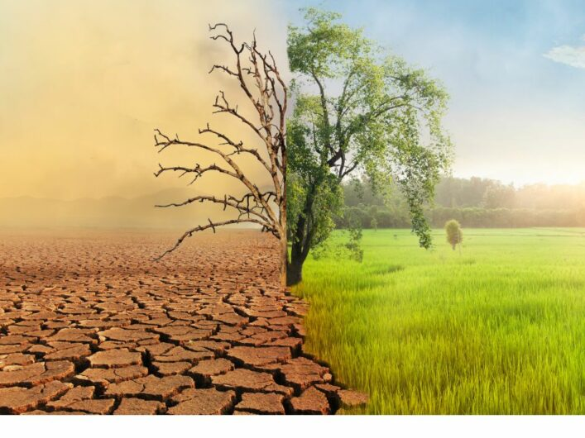
Sécheresse
D'autre part, pendant les périodes qui ne sont pas touchées par ces précipitations violentes, il faut tenir compte de la aridité et de la sécheresse.
Cela entraîne une augmentation des coûts et un gaspillage de l'eau pour l'irrigation des cultures, ainsi qu'une culture plus difficile des cultures plus sensibles au temps sec et chaud, qui doivent être entretenues plus souvent dans des serres offrant des conditions optimales.
En outre, le bétail est souvent dangereusement fatigué, ce qui nuit à sa santé et à son bien-être.
©altc.alt.ac.uk

Slide 13
Des températures plus élevées
L'augmentation générale des températures dans le monde entier allonge les périodes de végétation, ce qui, dans certains cas, peut se traduire par un meilleur rendement des cultures.
D'autre part, elle permet à un plus grand nombre de parasites de survivre aux saisons plus froides, ce qui augmente leur nombre et a un impact profond sur les cultures.
Ce phénomène est encore plus marqué pour les cultures biologiques, qui ne sont généralement pas génétiquement modifiées pour résister aux parasites.

Slide 14
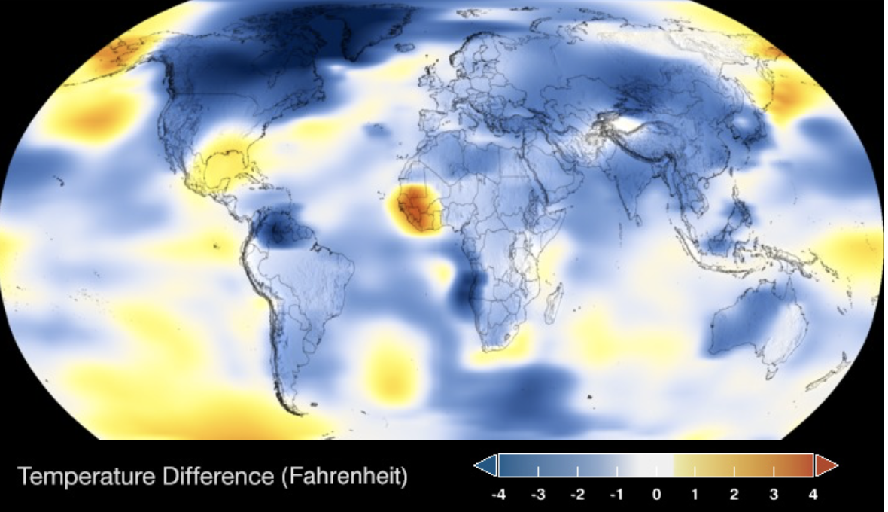
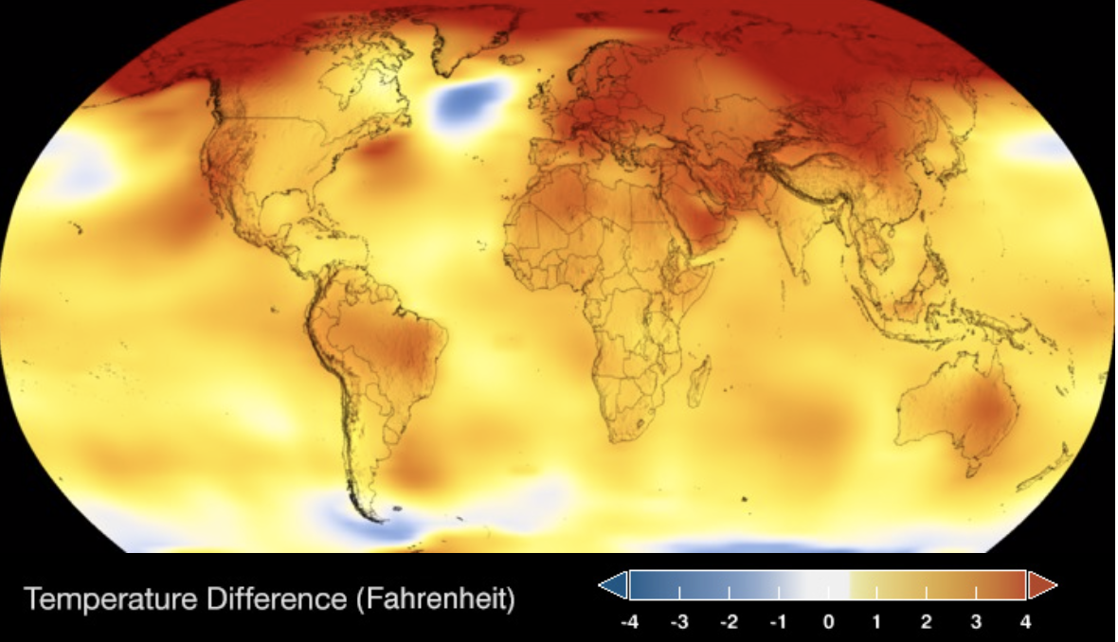
Température 1884
Température 2018
Source: NASA Scientific Visualization Studio
Visitez le site de la NASA pour un outil interactif sur la variation moyenne de la température de surface ! http://climate.nasa.gov/key_indicators#globalTemp
La Terre s’est réchauffée d’environ 1°C depuis 1880.

Slide 15

QUELLE EST LA DIFFÉRENCE ?
LE RÉCHAUFFEMENT GLOBAL est l'augmentation de la température moyenne à la surface de la Terre due à l'accumulation de gaz à effet de serre dans l'atmosphère.
LE CHANGEMENT CLIMATIQUE est l'évolution à long terme du climat, notamment de la température moyenne et des précipitations. Il reconnaît que, bien que la température moyenne de surface puisse augmenter, la température régionale ou locale peut diminuer ou rester constante.

Slide 16
Mesure la vitesse à laquelle nous consommons les ressources et produisons des déchets
La Terre compte 12 milliards d'hectares de terre et d'eau biologiquement productives.
Si l'on divise ce chiffre par le nombre d'habitants (7 milliards), on obtient 1,72 hectare global par personne
Si chacun a une empreinte écologique sur 1,72 hectare mondial, nous ne risquons rien !
EMPREINTE ECOLOGIQUE

Slide 17
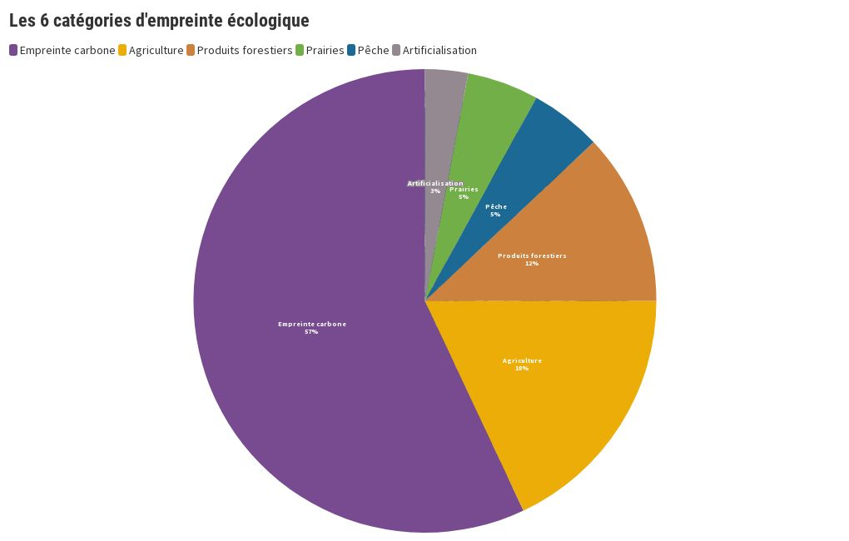
L'une des plus grandes empreintes est l'empreinte carbone
OUI, c'est lié à nos émissions de CO2 et donc au changement climatique.

Slide 18
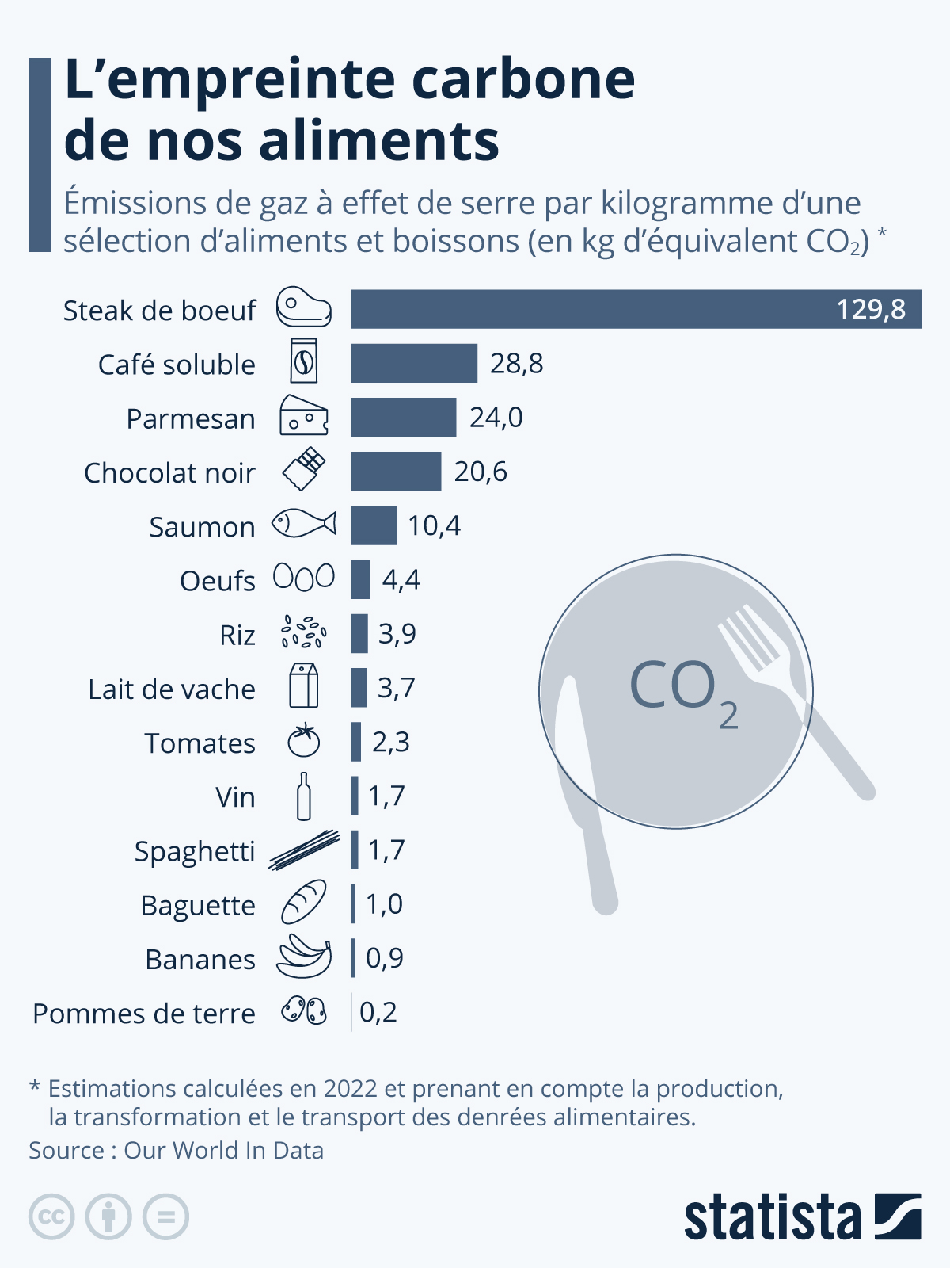
Pourquoi l’empreinte alimentaire est-elle importante?

Slide 19
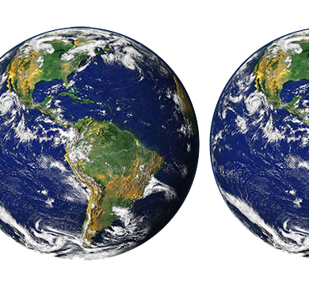
Le dépassement écologique
Depuis les années 1970, l'humanité est en situation de dépassement écologique, la demande annuelle en ressources dépassant ce que la Terre peut régénérer chaque année.
Aujourd'hui, l'humanité utilise l'équivalent de 1,7 Terre pour fournir les ressources que nous utilisons et absorber nos déchets.
Cela signifie qu'il faut désormais un an et six mois à la Terre pour régénérer ce que nous utilisons en un an…

Slide 20
Solutions
Il existe deux types d'approches, qui doivent être utilisées conjointement pour maximiser les résultats :
- Les mesures d'adaptation aux différents environnements ;
- Les mesures qui limitent l'impact écologique des pratiques agricoles.
La première est plus axée sur le contrôle des dommages à court terme, tandis que la seconde est axée sur la durabilité écologique à long terme et la limitation de l'impact de la crise écologique dans l'agriculture.

Slide 21
Adaptation aux nouveaux défis et besoins
Pour naviguer avec succès dans le monde de l'agriculture, nous devons être prêts à rechercher des moyens innovants pour faire face aux changements que nous subissons d'un point de vue climatique.
L'adaptation n'est possible qu'avec une compréhension et une expérience approfondies du terrain, ainsi qu'une planification ponctuelle et efficace.

Slide 22
Que contient le prochain module ?
L'impact à long terme sur la question du changement climatique ne peut être obtenu que par l'application de méthodologies et d'outils durables.
Lors de la prochaine session, nous discuterons et présenterons quelques-uns des cas les plus importants et les plus efficaces ainsi que l'application de ces méthodologies.

Slide 23
Exercice- Quelle est l'étendue de mon empreinte ?
Calculez votre empreinte écologique !
Matériel nécessaire:
Un accès à internet
Un écran pour projeter les résultats de l’activité
But
Les participants comprendront leur empreinte écologique et réfléchiront à la manière dont elle affecte la planète.

Slide 24
Exercice- Quelle est l'étendue de mon empreinte ?
Calculez votre empreinte écologique !
Méthode et explication:
Demandez à vos participants d'aller sur le lien de la calculatrice.
Invitez un volontaire à partager son calcul à l'écran et demandez aux autres participants de suivre avec leurs téléphones ou tablettes..
Invitez les participants à partager et à discuter de chaque question.
À la fin de l'enquête, faites suivre d'une réflexion sur l'activité
Note pour l'animateur : Il existe de nombreux instruments pour calculer l'empreinte écologique. N'hésitez pas à les explorer.

Slide 25
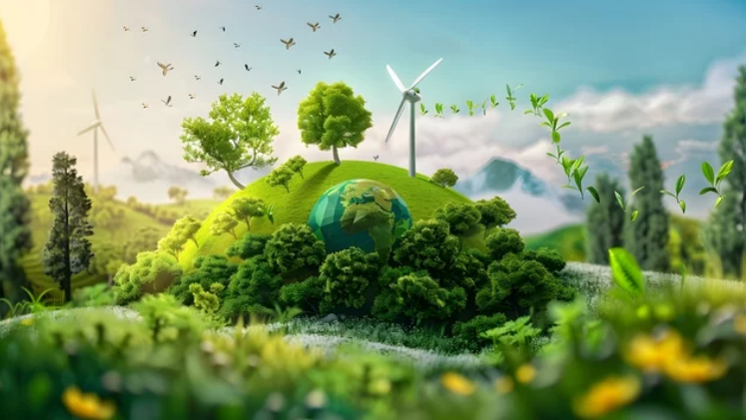
Merci pour votre attention!

